Slide 1
Introduzione (cosa è un Mooc)

Slide 2
Tecnologie rivoluzionarie
Cambiano il nostro modo di agire, lavorare, pensare
Web, internet smartphone,
Moocs?

Slide 3
Mooc
Massive
Open
Online
Docenti esperti, democratizzare l’istruzione, nuovo approccio

Slide 4
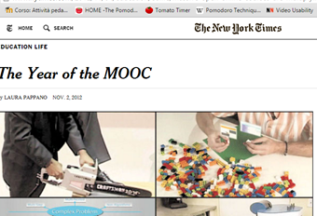

Slide 5
Dal NewYorkTimes: il 2012 l’anno dei Mooc
Prima: pochi patiti delle tecnologie,
Adesso: il numero degli studenti di edX, Coursera, Udacity è cresciuto incredibilmente:
piu’ di centomila iscritti per un corso.
Cresce piu’ di Facebook

Slide 6
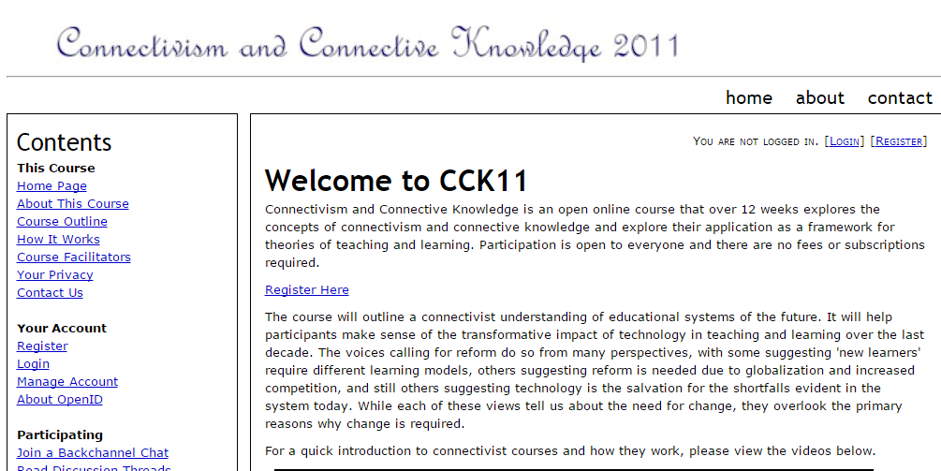
cMooc

Slide 7
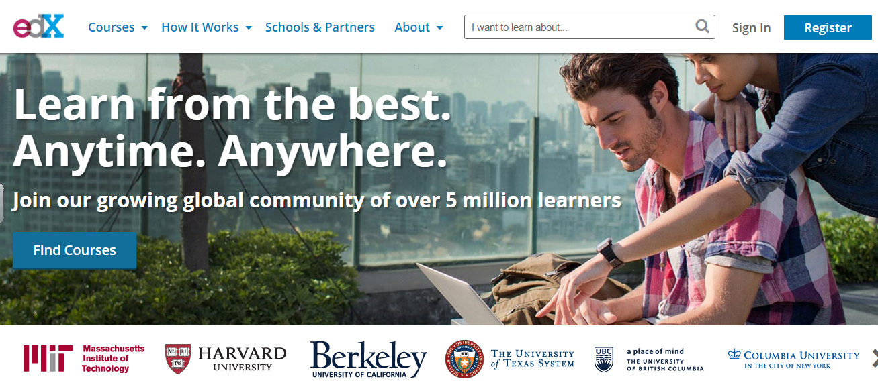
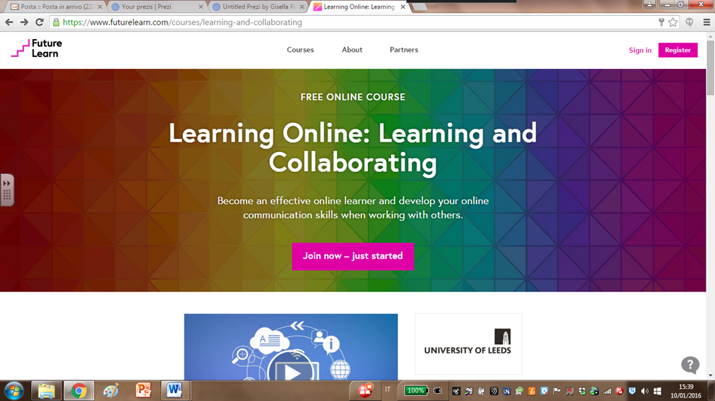
xMoocs

Slide 8
Esempi..
https://www.coursera.org/learn/teaching-english?utm_source=mooc-list?siteID=.GqSdLGGurk-8kSkHozt3W5ghsBq5UKz6A&utm_content=10&utm_medium=partners&utm_source=linkshare&utm_campaign=*GqSdLGGurk
https://www.futurelearn.com/
https://www.canvas.net/
http://eduopen.org/
…

